Slide 1
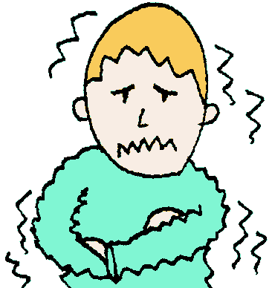
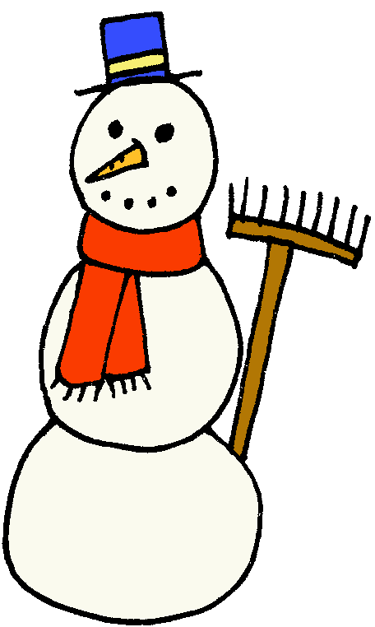
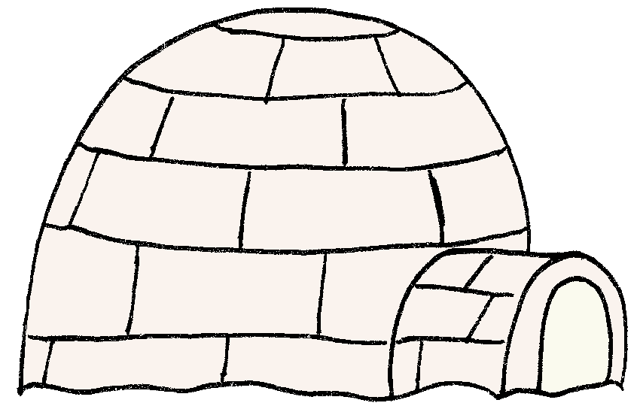
themaverhaal
winter
© www.juf-milou.nl

Slide 2
Bart heeft het koud.
© www.juf-milou.nl

Slide 3
Buiten is het aan het sneeuwen.
© www.juf-milou.nl

Slide 4
De sneeuwvlokken dwarrelen naar beneden.
© www.juf-milou.nl

Slide 5
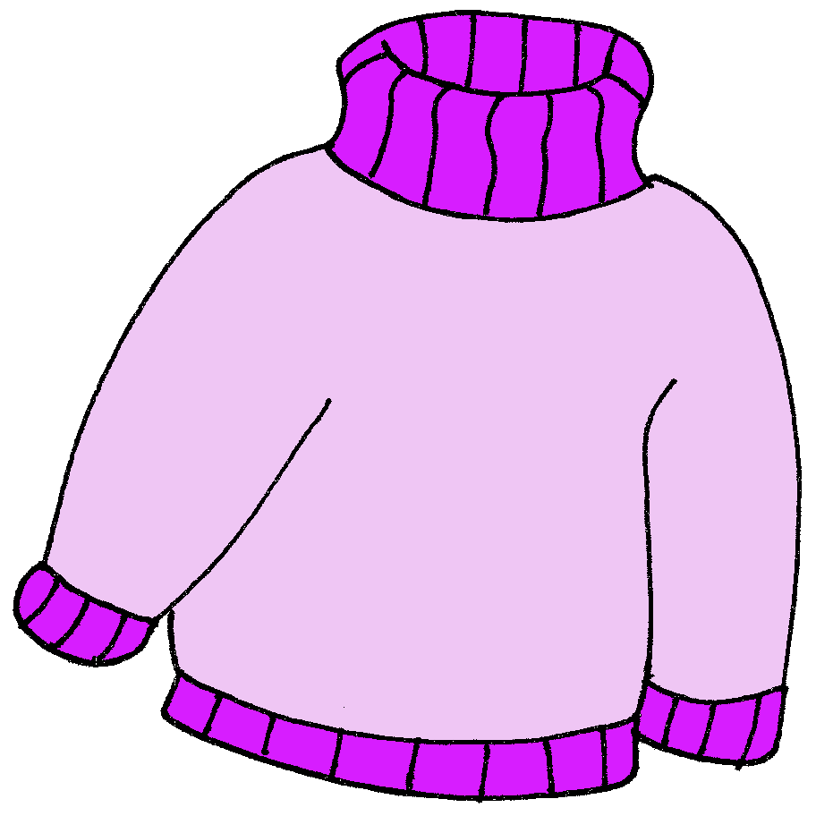
Bart trekt een warme trui aan.
© www.juf-milou.nl

Slide 6
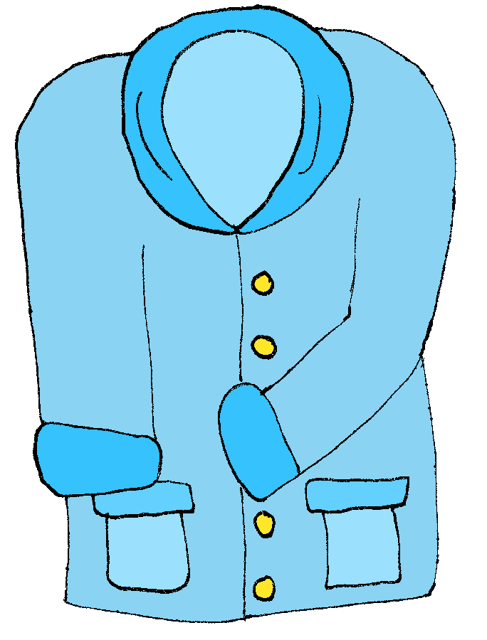
En een dikke jas.
© www.juf-milou.nl

Slide 7
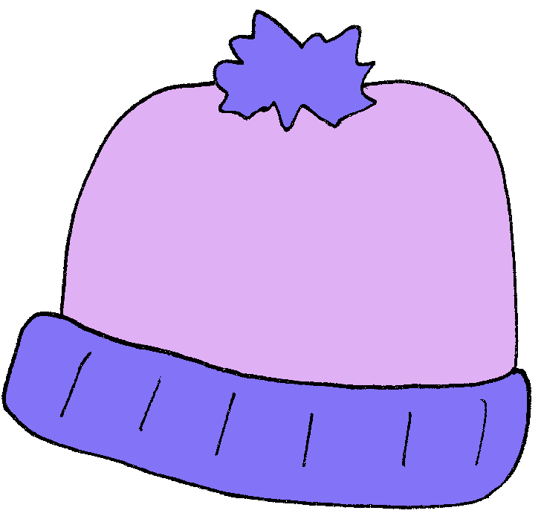
Dan zet hij zijn muts op.
© www.juf-milou.nl

Slide 8
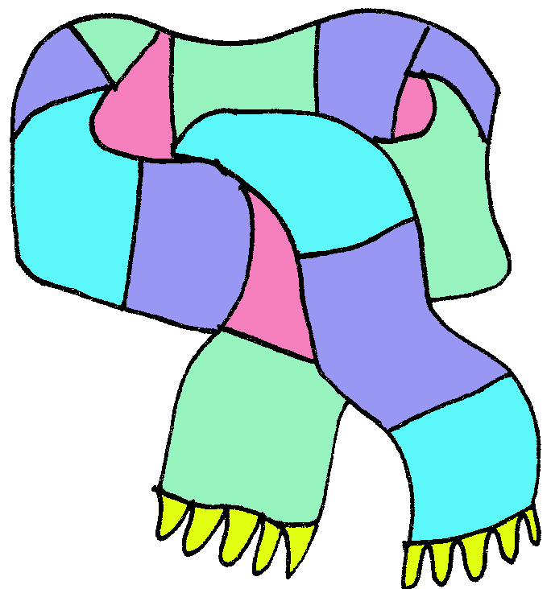
Doet zijn sjaal om.
© www.juf-milou.nl

Slide 9
En trekt wanten aan.
© www.juf-milou.nl

Slide 10
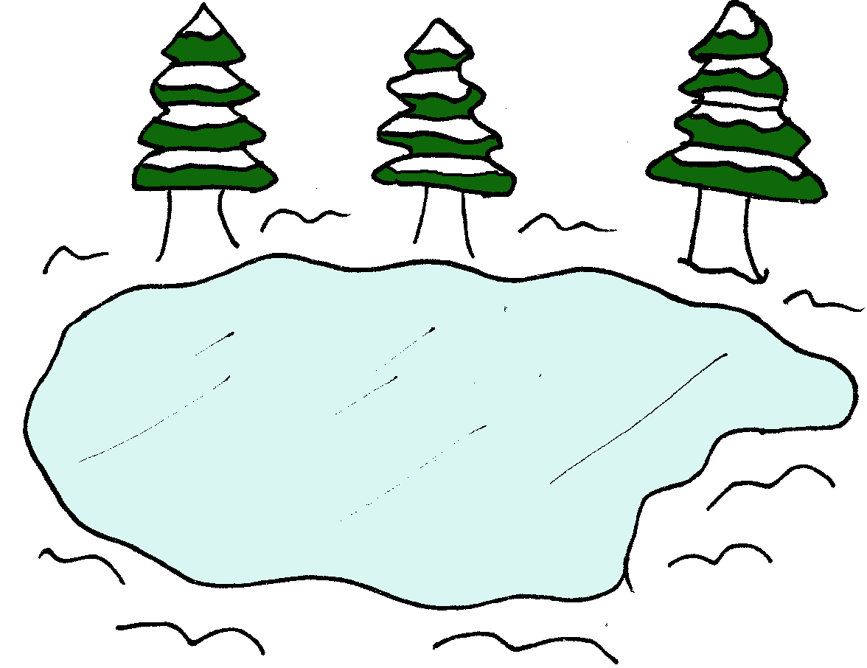
Bart gaat naar het ijs.
© www.juf-milou.nl

Slide 11
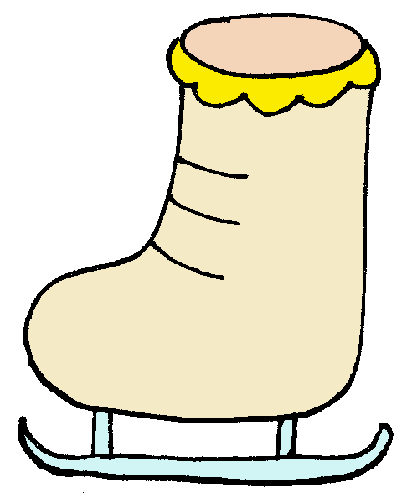
Hij trekt zijn schaatsen aan.
© www.juf-milou.nl

Slide 12
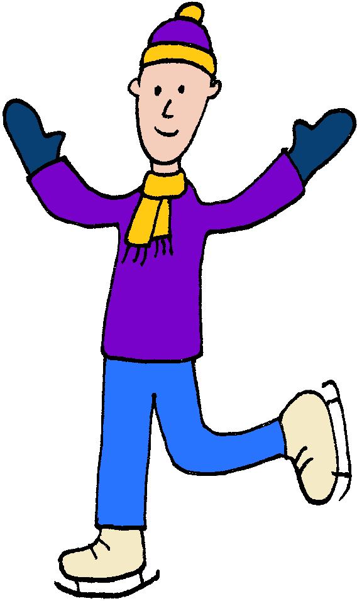
En gaat schaatsen.
© www.juf-milou.nl

Slide 13
Dan ziet Bart een wak in het ijs.
© www.juf-milou.nl

Slide 14
Hij gaat van het ijs af.
© www.juf-milou.nl

Slide 15
En doet zijn schaatsen uit.
© www.juf-milou.nl

Slide 16
Dan maakt hij een sneeuwpop.
© www.juf-milou.nl

Slide 17
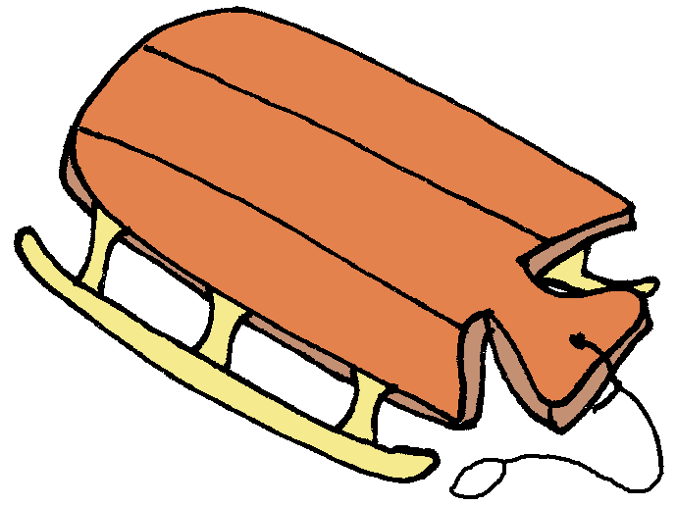
Bart speelt nog even met zijn slee.
© www.juf-milou.nl

Slide 18
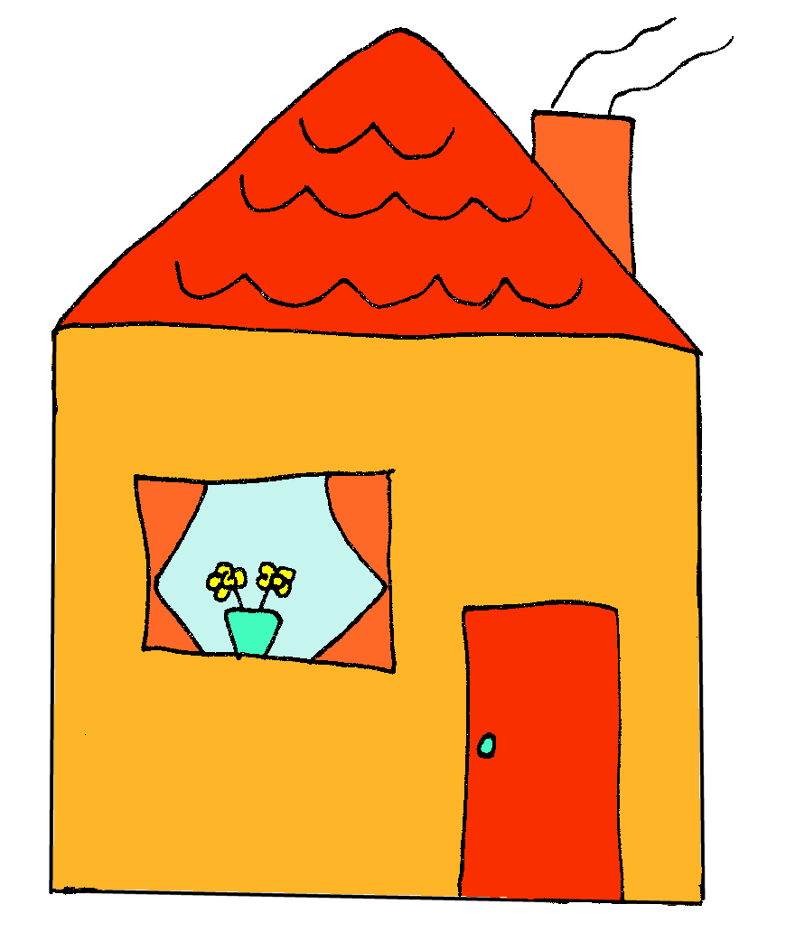
Dan gaat hij naar huis.
© www.juf-milou.nl

Slide 19
Thuis doet hij zijn sjaal af.
© www.juf-milou.nl

Slide 20
Trekt zijn wanten uit.
© www.juf-milou.nl

Slide 21
Doet zijn muts af.
© www.juf-milou.nl

Slide 22
En trekt zijn jas uit.
© www.juf-milou.nl

Slide 23
Dan drinkt hij lekkere chocolademelk.
© www.juf-milou.nl

Slide 24
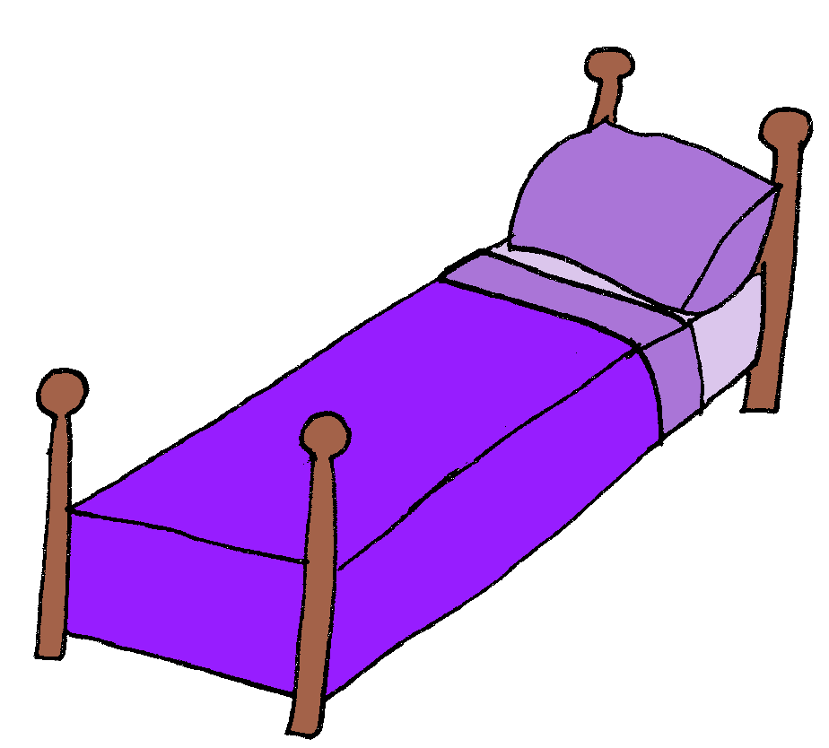
En gaat naar bed.
© www.juf-milou.nl

Slide 25
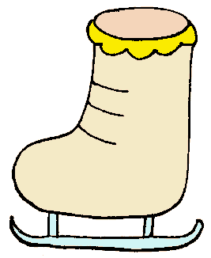
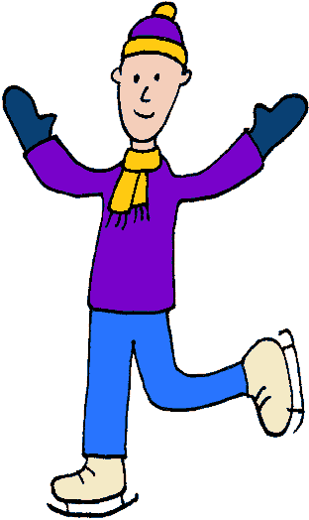
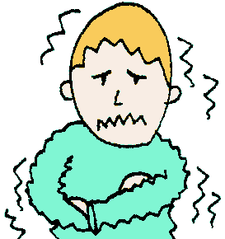
Einde!
© www.juf-milou.nl

